Slide 1

(Agustus 2012) INSIDE
The Cambridge Condominium
Pesan dari GM .
Resident yang Terhormat,
Kita telah memasuki bulan Ramadan yang sangat Khusus dan Suci bagi Umat Islam, kita patut menghormati dan turut dalam kebahagiaanya yaitu, bahagia dalam meningkatkan Ibadah, Bahagia Berbagi, Bahagia Beramal, Bahagia Bersedekah dan tentunya bahagia karena pada akhirnya dapat saling MEMAAFKAN SESAMA dan membersihkan diri dari segala KESALAHAN, KEKURANGAN & DOSA.
Itulah makna besar di Bulan Ramadan ini, kami berharap seluruh Resident juga mendapat KEBAHAGIAAN yang sama. Selamat menunaikan Ibadah puasa bagi yang menjalankannya.
Untuk terus meningkatkan & Menyempurnakan PELAYANAN, sampaikan setiap Masukan, Keluhan atau hal-hal yang ingin ditanyakan, HANYA KEPADA Condominium Management, karena kami berkomitmen untuk memberikan LAYANAN TERBAIK.
Salam,
Teddy Sinaga

Slide 2

(Agustus 2012) INSIDE
The Cambridge Condominium
Info INSIDE bulan sebelumnya
News of INSIDE for the past Months
Untuk info INSIDE yang di tampilkan di Resident Info TV Channel pada bulan-bulan sebelumnya, dapat dilihat kembali di www.cambridge.co.id
Terutama bagi Resident baru, diwajibkan untuk membaca dan memahaminya serta mensosialisasikan kepada seluruh keluarga dan pekerja-pekerjanya.
Please visit our website : www.cambridge.co.id
To see all the news of INSIDE for the past months.
Especially for the New Resident, you are require to read and to update the previous news which are very Important for you, your family member and your Worker to know.
For Family for Life ..……………
.……………

Slide 3


Slide 4


Slide 5

RESIDENT - INFO
Lebih dari 30 Channel BARU telah hadir di Unit Anda.
Segera HUBUNGI Tenant Relations jika Mengalami Kesulitan dalam melakukan RESET atau jika tayangannya masih TERGANGGU.
Selamat Menikmati
Fasilitas Baru.

Slide 6
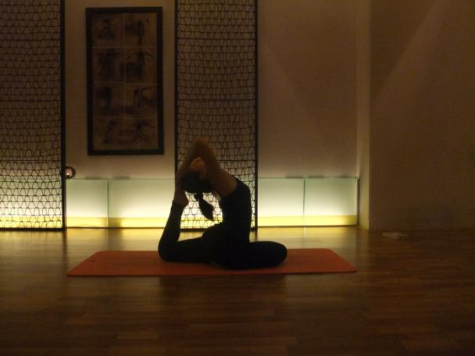
Unique YOGA
Sementara Ditiadakan
Karena MINIMNYA Resident yang mau mengikuti Yoga Class, maka dalam waktu dekat ini, Unique Yoga Class akan ditiadakan.
Jika masih ada Resident yang ingin melanjutkannya,
kami persilahkan agar membuat
Private Class masing-masing.
Condominium Management

Slide 7
RESIDENT - INFO
Perdasarkan Surat Edaran No Ref: COR-057 GMTS/GM/VIII/2012
Bahwa mulai tanggal 18 Agustus 2012
Penyalahgunaan Fasilitas Bersama akan didenda sbb:
KOLAM RENANG: Rp 300.000/ orang/ kejadian
SPA: Rp 300.000/ orang/ kejadian
INDOOR SPORT: Rp 200.000/ orang/ kejadian
Ketentuan & Penjelasan Lengkap, telah dikirim & Harap dibaca.
Untuk menghindari Denda tsb, mohon tidak membawa PIHAK LUAR / NON RESIDENT menggunakan Fasilitas khusus Resident tsb.
Terima kasih untuk dukungan & Kerjasamanya, Jika ada Keluhan & Masukan lain untuk KEBAIKAN BERSAMA, Silahkan sampaikan kepada kami.
Condominium Management

Slide 8
Ketentuan Tambahan Parkir MOBIL Resident ,
Oleh karena adanya beberapa PENYIMPANGAN pada Batasan Jumlah Mobil Penghuni yang Parkir di Condominium, Management Mengingatkan kembali akan hal tersebut sbb:
1. Maximal 2 Mobil yang diizinkan masuk per Unit (200 M²)
2. Mobil ditempeli STICKER dari Management.
3. Yang memasukan MOBIL lebih dari 2, dimohon Melapor kepada
Management, Kami kategorikan sebagai kendaraan TITIPAN.
Sekaligus sampaikan Durasi penitipannya.
4. Kendaraan TITIPAN wajib Parkir di Lantai 4 (P2), Jangan lagi
Parkir di lantai 5 (P3)
5. Kendaraan TITIPAN adalah Tanggung Jawab Pemilik.
6. Untuk Alasan Keamanan, Management berhak untuk melarang kendaraan yang tidak memenuhi syarat untuk MASUK.
Jika Ditegur atau Disurati, MOHON JANGAN TERSINGGUNG.
RESIDENT - INFO

Slide 9

.……………
HIMBAUAN
Jangan Pinjamkan
KARTU AKSES PRIBADI anda Kepada ORANG LAIN.
Penyalahgunaan, akan kami Non-aktifkan
Do not Lend
Your Private Access Card
To SOMEBODY ELSE.
Any misused Card will be deactivate

Slide 10

.……………
HIMBAUAN
Kami masih melihat beberapa
Kartu Akses RESIDENT yang DIPINJAMKAN kepada orang lain.
Untuk alasan KEAMANAN BERSAMA, Mohon untuk tidak meminjamkannya kepada siapapun sesuai
aturan yang telah kita sampaikan.

Slide 11
.……………
KETENTUAN
PENGGUNAAN LOBBY & CORRIDOR MASIH TERJADI
Mohon dukungan Resident untuk:
Tidak meletakan barang-barang pribadi di luar pintu Unit / di sepanjang Corridor, yang tentunya akan mengganggu kenyamanan Resident lain dan mengganggu ESTETIKA Lobby Lift.
Sepatu, Sandal, Rak Sepatu, Sepeda, Payung, Sapu, Lap Pel, Sampah dll, WAJIB diletakan di dalam Unit masing-masing.
Hal ini TERUS kami ingatkan demi untuk menjaga
Kebersihan, Keindahan, Keteraturan dan Kenyamanan bagi
seluruh Resident.
Jika Ditegur atau Disurati, MOHON JANGAN TERSINGGUNG.

Slide 12
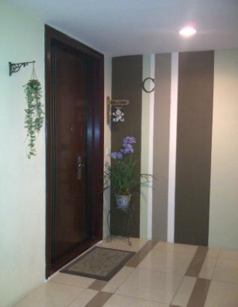
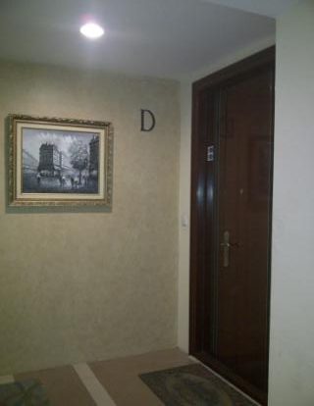

.……………
KETENTUAN
(Photo ini hanya sebagai contoh)

Slide 13
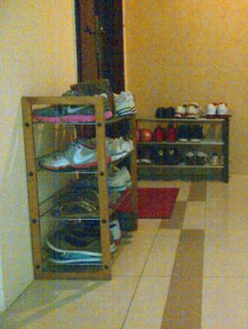
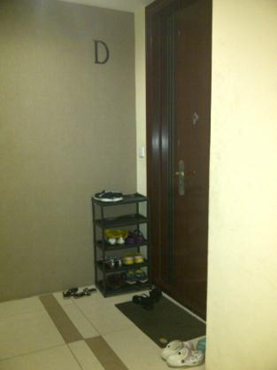
.……………
KETENTUAN
(Photo ini hanya sebagai contoh)

Slide 14
.……………
KETENTUAN
Tampilan Gedung dan
Gangguan Pandangan sesama Resident
Sesuai Peraturan Kepenghunian, kami himbau kembali kepada seluruh Resident agar mengingatkan Karyawan / Pekerjanya untuk:
Tidak Menjemur apapun di
Railing Kaca & di Area Balkon.
Jika Ditegur atau Disurati, MOHON JANGAN TERSINGGUNG.
.

Slide 15
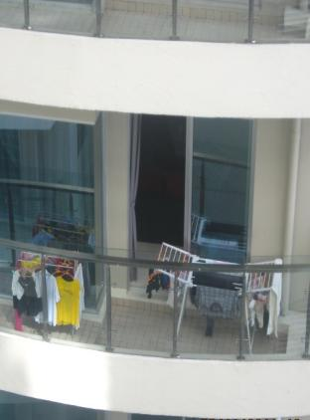
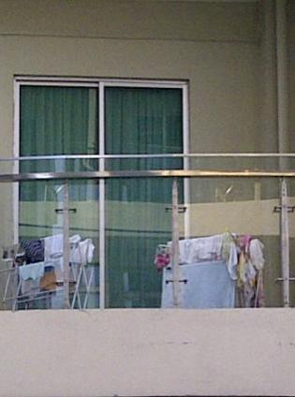
.……………
KETENTUAN
(Photo ini hanya sebagai contoh)
.

Slide 16
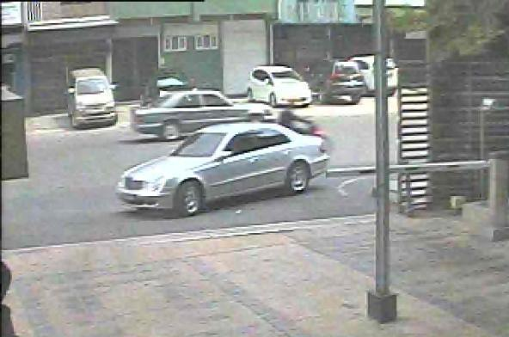
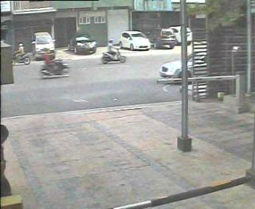
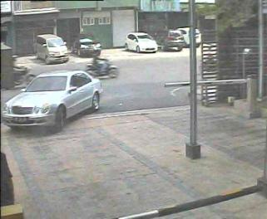
.……………
PERINGATAN
SANGAT BERBAHAYA BAGI ANDA & ORANG LAIN
DILARANG MASUK GERBANG UTAMA CONDOMINIUM
dari jalur keluar Mall (Cambridge City Square)
-----Melawan Arah Melanggar Aturan Lalulintas-----
.

Slide 17
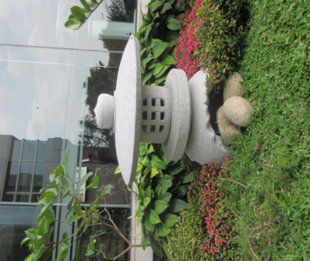
DO YOU KNOW ……………
.……………
Lantern ArtWork
Harga Rp 2.106.000,-
Jenis Artwork ini ada di sekitar kita, bagi yang BERMINAT, silahkan hubungi
Tenant Relations.

Slide 18
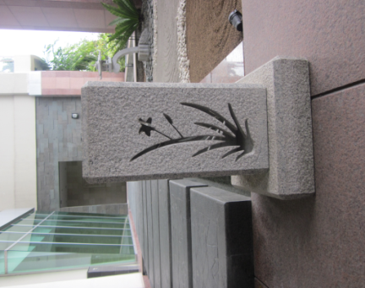
DO YOU KNOW ……………
.……………
Lantern ArtWork
Harga Rp 1.896.000,-
Jenis Artwork ini ada di sekitar kita, bagi yang BERMINAT, silahkan hubungi
Tenant Relations.

Slide 19
LAIN –LAIN ..……………
.……………
Jika ada PERUBAHAN & INFORMASI TAMBAHAN, mengenai INSIDE akan segera kami masukan.
Seluruh Resident di mohon untuk selalu melihat Resident Info TV Channel ini.
Jika ada Keluhan, Masukan atau Ide-ide untuk kebaikan bersama, silahkan menyurati atau menghubungi Tenant Relations, Assistant Manager atau General Manager langsung.
Jika ada hal yang belum jelas atau yang ingin ditanyakan, silahkan bertanya LANGSUNG, karena kami ada 24 JAM.
Condominium Management

